Slide 1
Дата выпуска: 09.12.20
Электронная
газета № 48
Заходите
к нам на «Огонёк»
ЭТА РЫЖАЯ КОШКА - ОСЕНЬ...
http://dou-28.ru

Slide 2
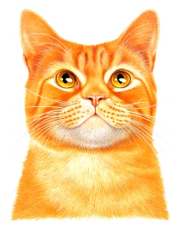
Из нашей газеты вы узнаете
как проходили:
Как проходили:
Праздник, посвящённый дню знаний «1 сентября!» и дню города
Туристические походы в лес
Экскурсии по городу
Выставки творческих работ
Осенние праздники
Праздник «День народного единства»
Городская благотворительная акция «Всем миром»
Праздники «День мамы»
Консультации и мастер- классы
Учебная эвакуация

Slide 3
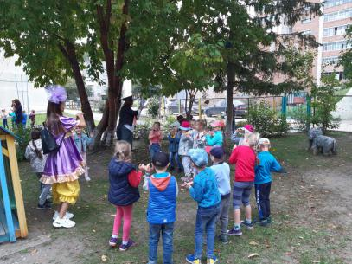
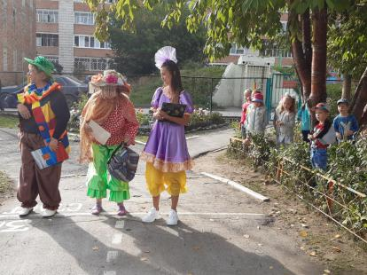
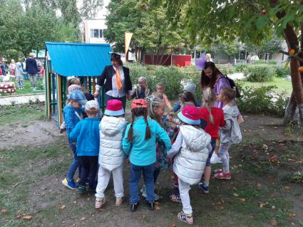
Праздник, посвящённый дню знаний «1 сентября!» и дню города
«Ох и Ах идут в школу».
http://dou-28.ru

Slide 4
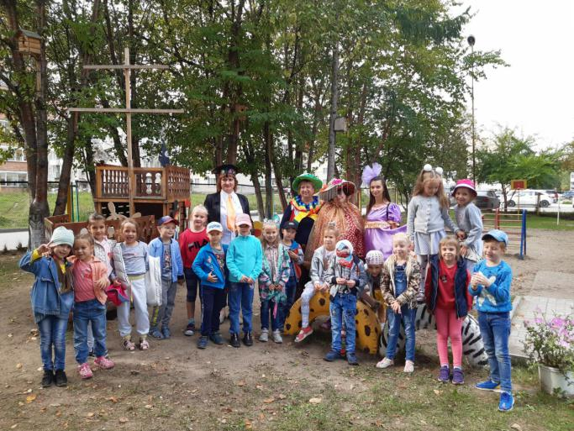
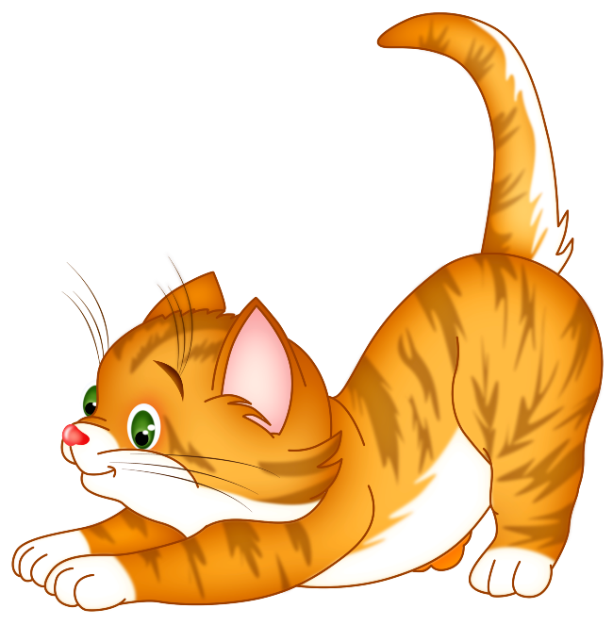
Чему первым делом
Научится кошка?
— Хватать!
Чему первым делом
Научится птица?
— Летать!
Чему первым делом
Научится школьник?
— Читать!
http://dou-28.ru

Slide 5
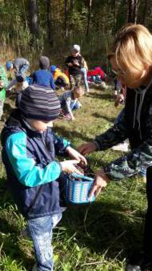
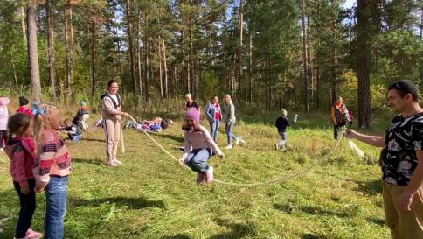
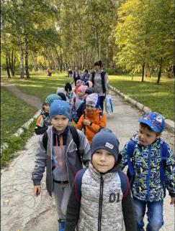
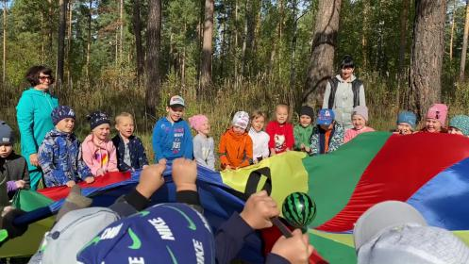
Туристические походы
http://dou-28.ru

Slide 6
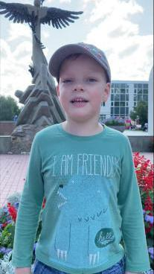
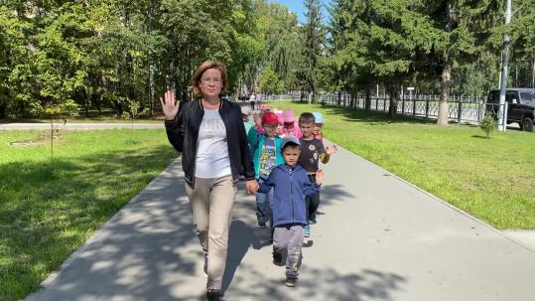
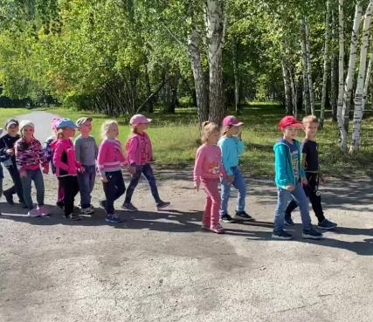
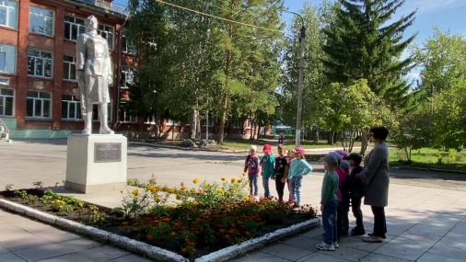
Экскурсии по родному городу
http://dou-28.ru

Slide 7
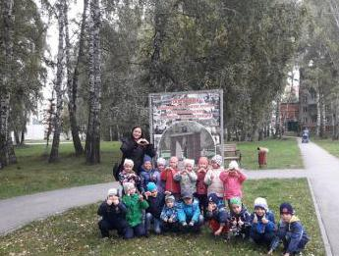
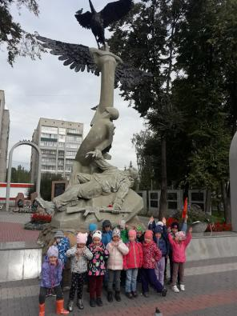
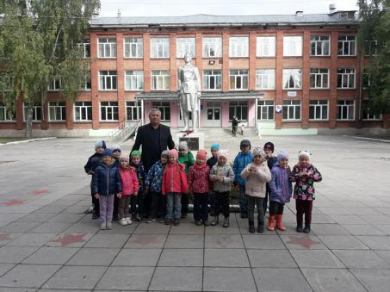
Бердск, Бердск, Бердск!
Волн обских слышен ласковый плеск.
Бердск, Бердск, Бердск!
В окнах новых домов солнца всплеск.
Бердск, Бердск, Бердск!
На высоком Обском берегу.
Ты всегда молодой, милый город, родной,
Без тебя я прожить не смогу.
http://dou-28.ru

Slide 8
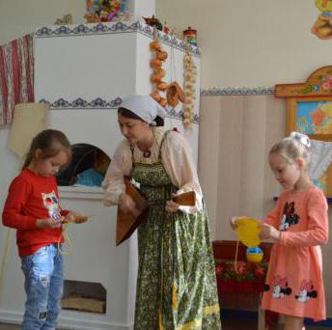
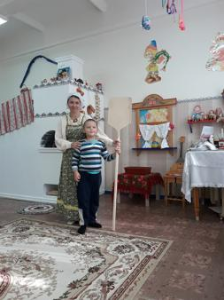
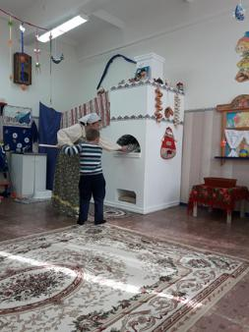
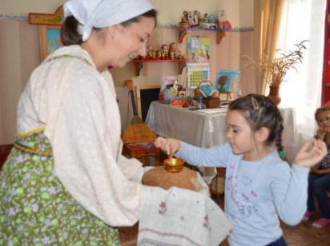
Экскурсии
в детскую
школу искусств
«Берегиня»
http://dou-28.ru

Slide 9
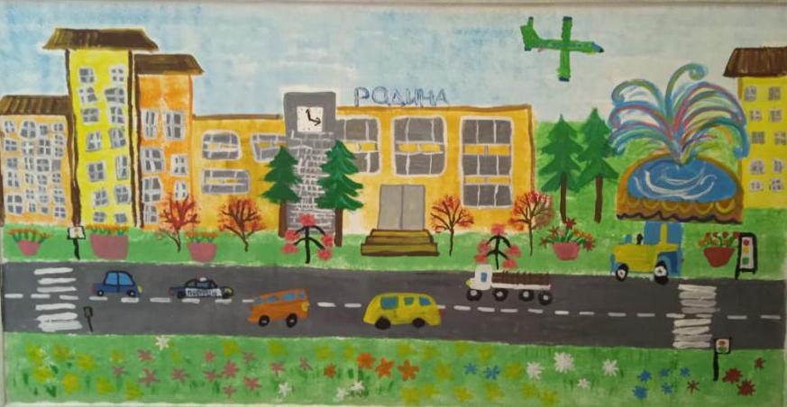
Настенная живопись
Дом культуры «Родина»

Slide 10
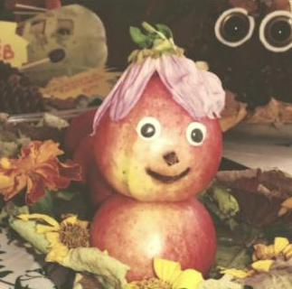
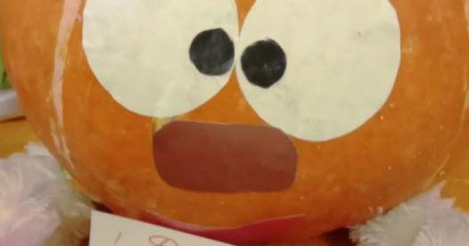
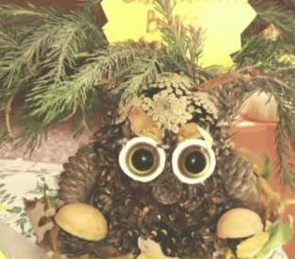
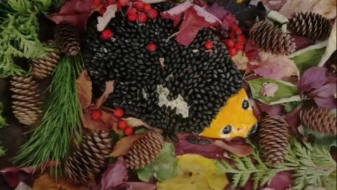
Выставки творческих работ
Осенние искусство
http://dou-28.ru

Slide 11
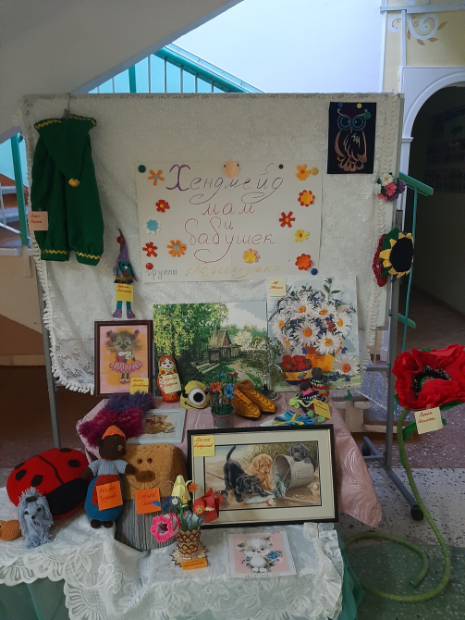
http://dou-28.ru
Моя мама - просто прелесть!
Она мамочка моя!
А красавица какая!
Рукодельница большая.
Пирожки печёт румяные,
Ароматные и славные.
Всё, что может она сделать,
Очень сложно перечесть.
Наши мамы
рукодельницы

Slide 12
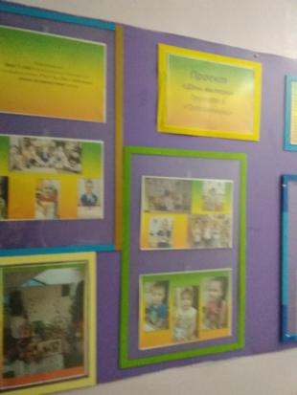
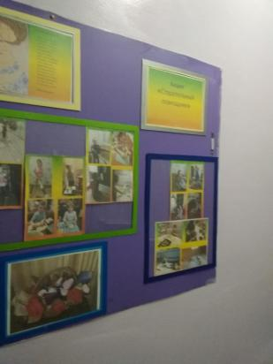
Моя мама - просто прелесть!
Она мамочка моя!
Мне подружка, и товарищ,
И советчица она.
Очень маму я люблю
И забочусь, как могу.
Я на кухне помогаю,
Иногда даже стираю.
Пылесосить не люблю,
Но приходится - терплю.
С мамой езжу отдыхать
И на море загорать.
Творческий проект
«Мамины помощники»
http://dou-28.ru

Slide 13
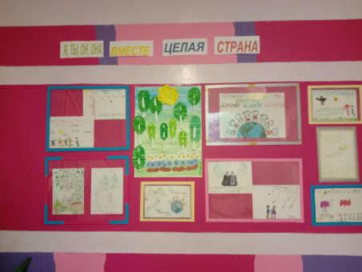
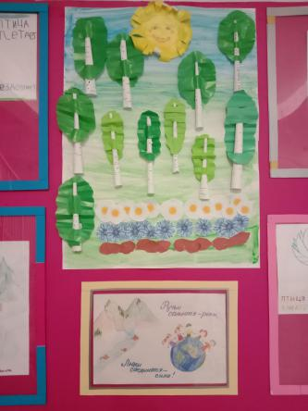
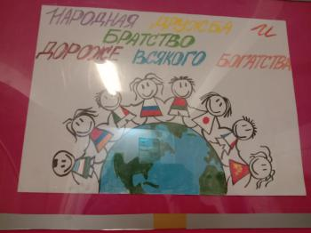
Проект посвещенный
«Дню народного единства»
http://dou-28.ru

Slide 14
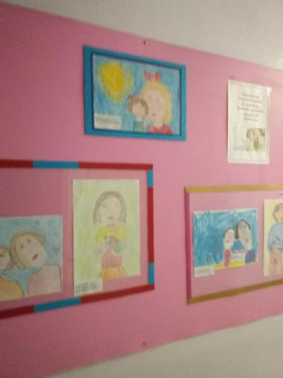
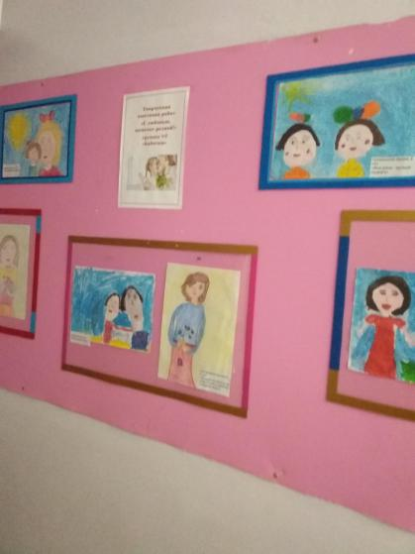
Мамин портрет
Моя мама - просто прелесть!
Очень я ее люблю!
http://dou-28.ru

Slide 15
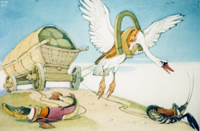
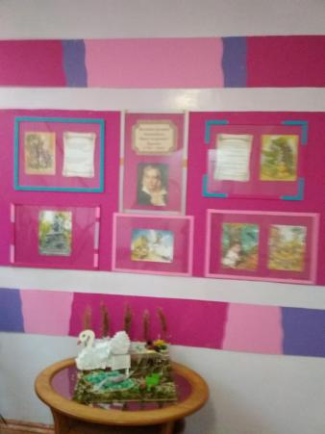
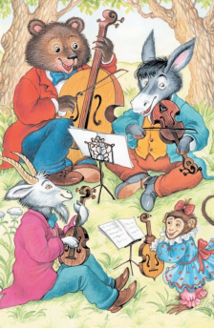
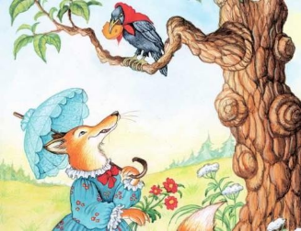
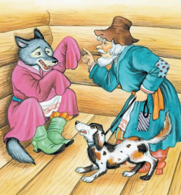
Великому баснописцу
Ивану Андреевичу
Крылову 250-лет
http://dou-28.ru

Slide 16
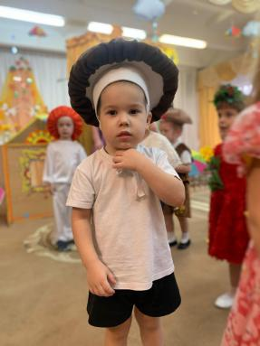
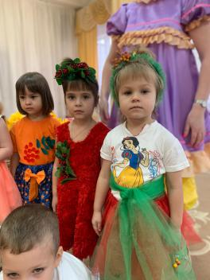
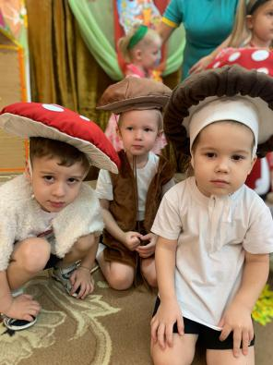
Осенние
праздники
http://dou-28.ru

Slide 17
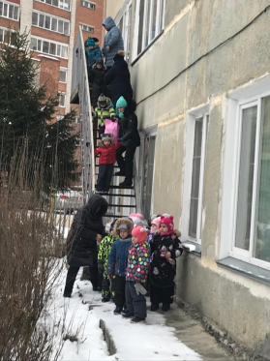
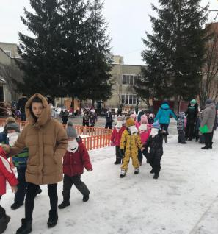
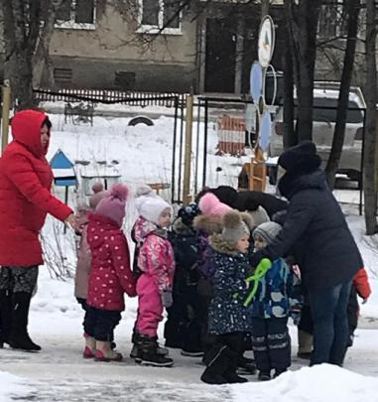
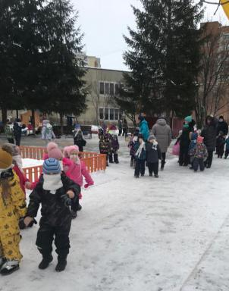
Учебная
пожарная
эвокуация
http://dou-28.ru

Slide 18
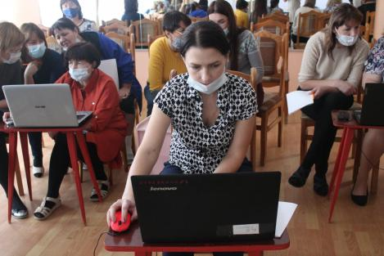
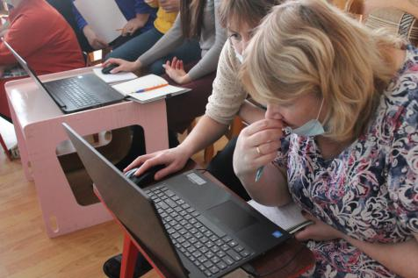
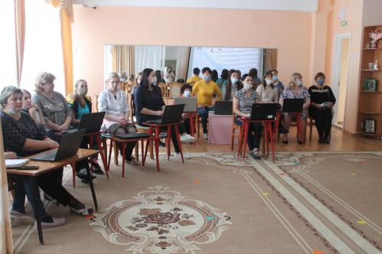
Практические семинары:
Программа Microsoft Word.
Возможности программы Power Poirt.
Как сделать видеоролик в программе Movie Maker
http://dou-28.ru

Slide 19
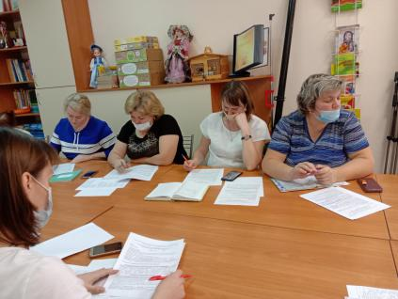
Консультации
«Работа с детьми ОВЗ»
http://dou-28.ru

Slide 20
Видео -
поздравления
для МАМ!
День мамы!
http://dou-28.ru

Slide 21
Благотворительная акция
Благодарим всех кто помог больным детям. Денежные средства, собранные в ходе акции, будут переданы (адресно) на лечение и реабилитацию 22 детям города Бердска.
http://dou-28.ru

Slide 22
До следующих встреч...
Составитель: педагог- психолог Семенюк С.П.
http://dou-28.ru

